Slide 1
שאלות משחק טריוויה

Slide 2
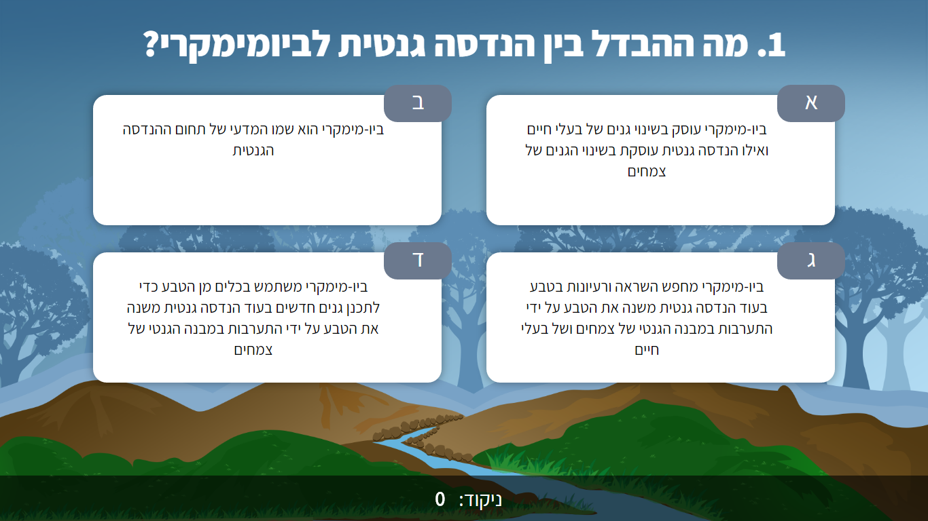

Slide 3
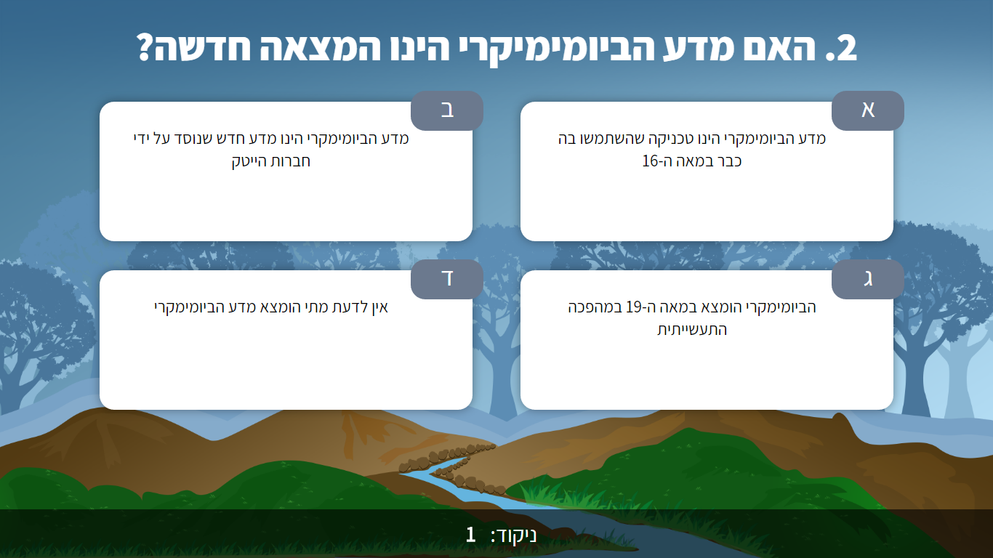

Slide 4
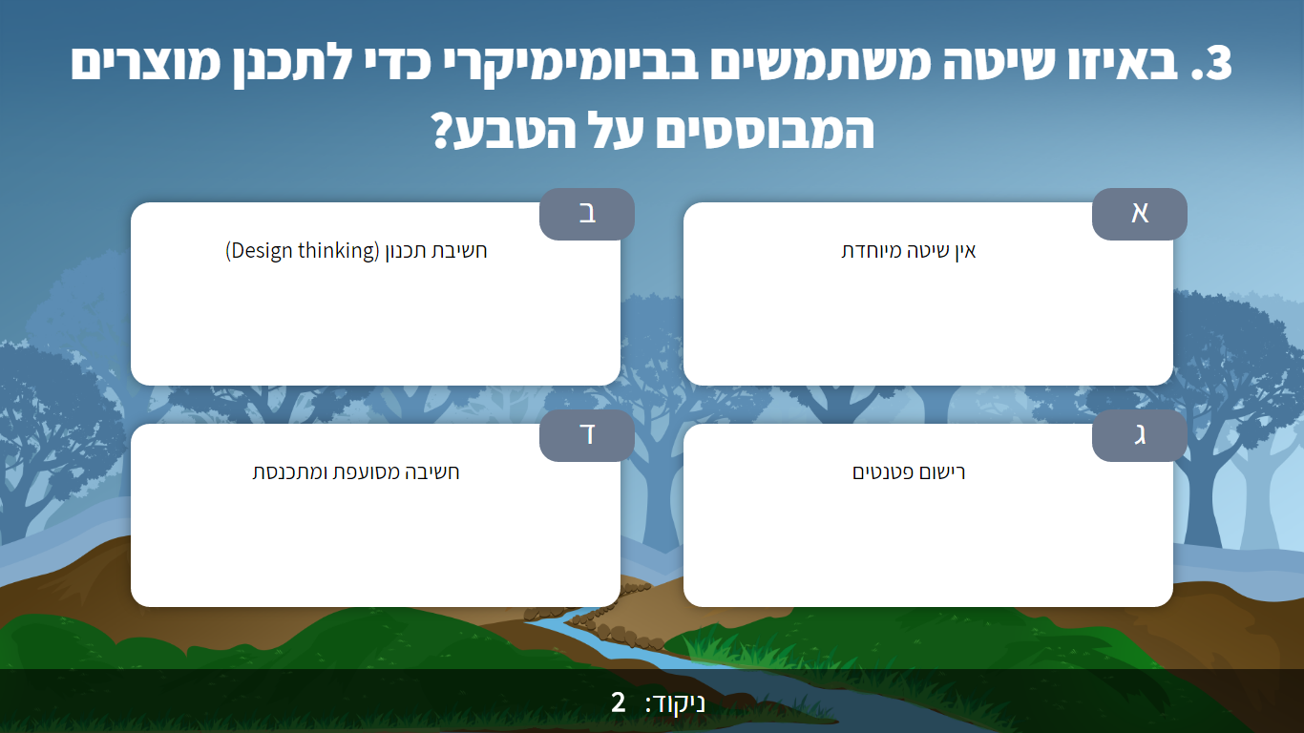

Slide 5
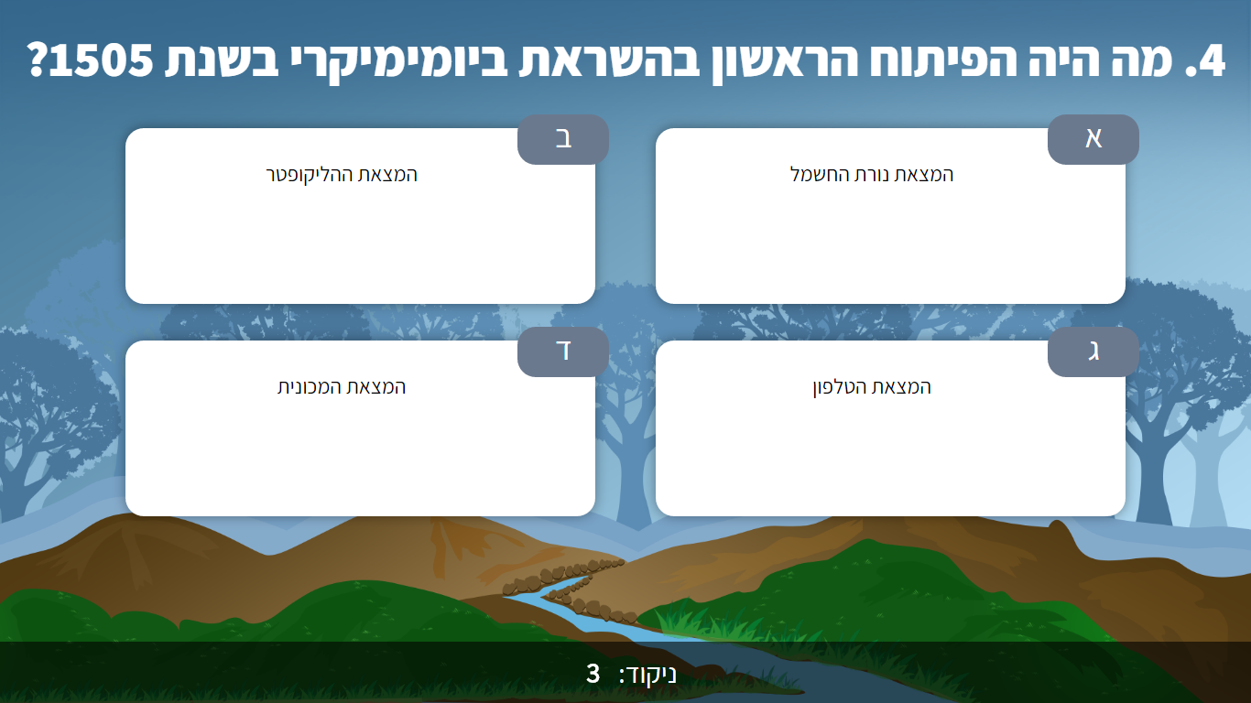

Slide 6
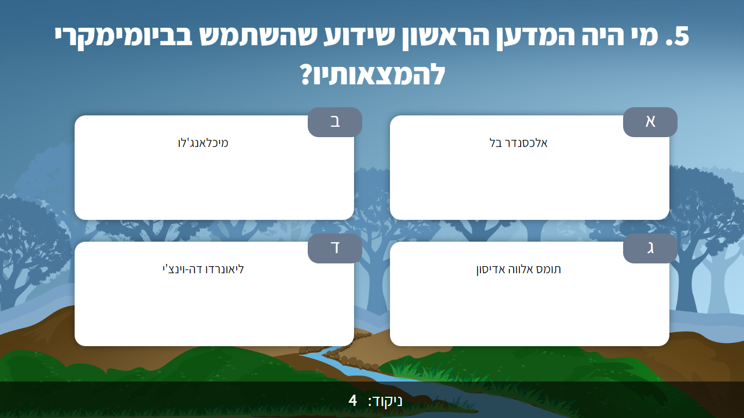

Slide 7
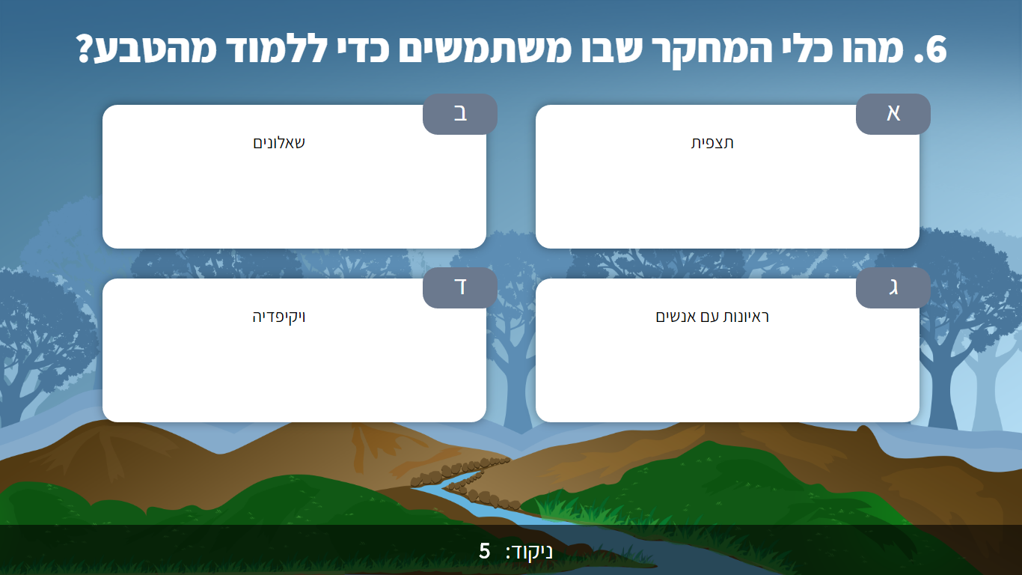

Slide 8


Slide 9
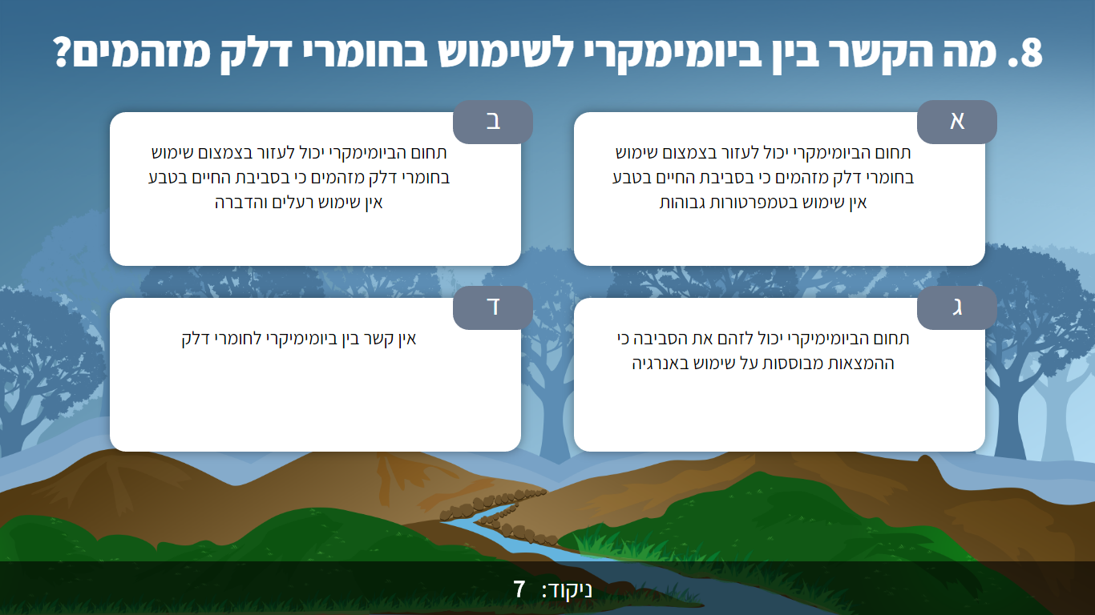

Slide 10


Slide 11


Slide 12
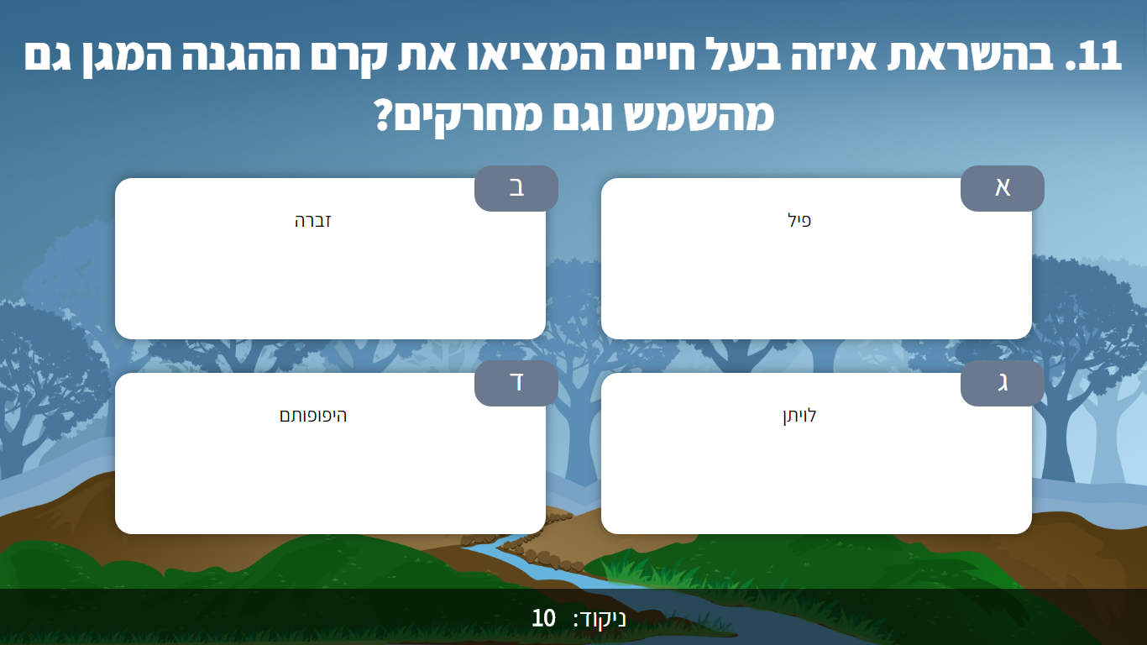

Slide 13
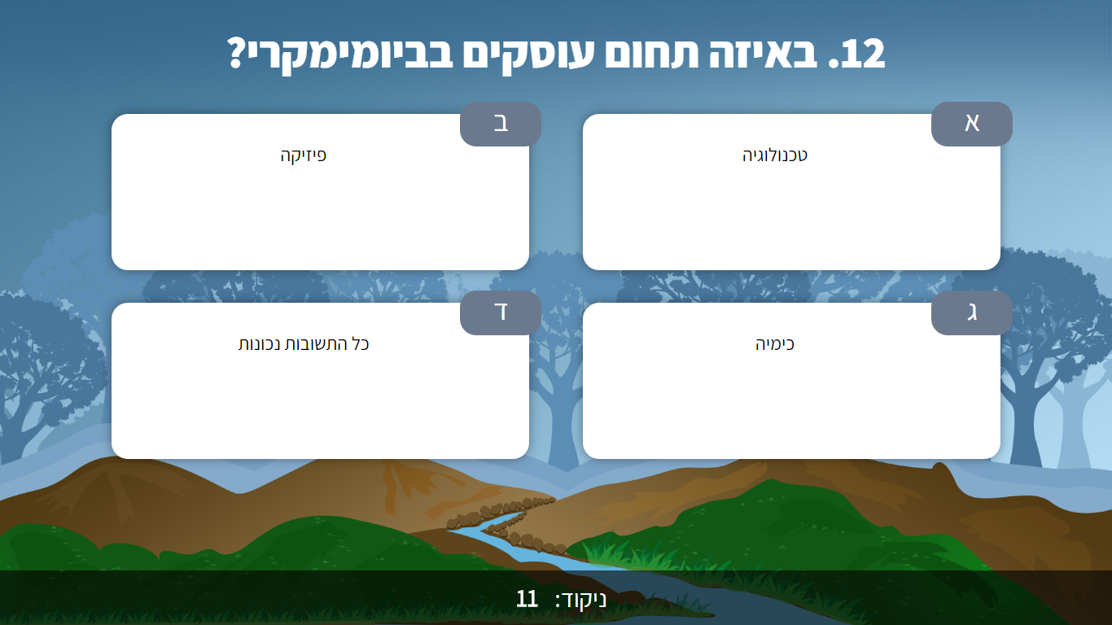

Slide 14
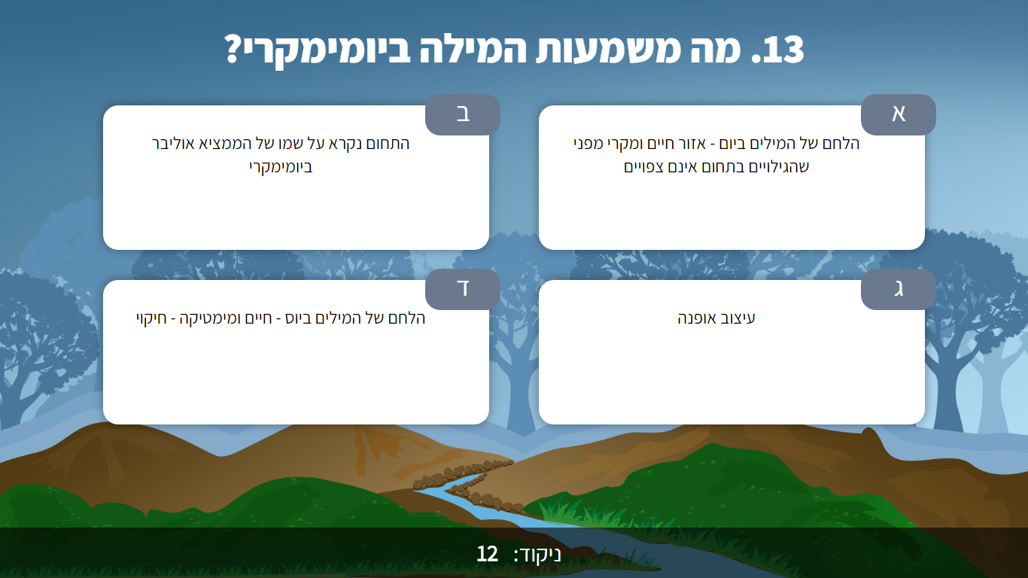

Slide 15
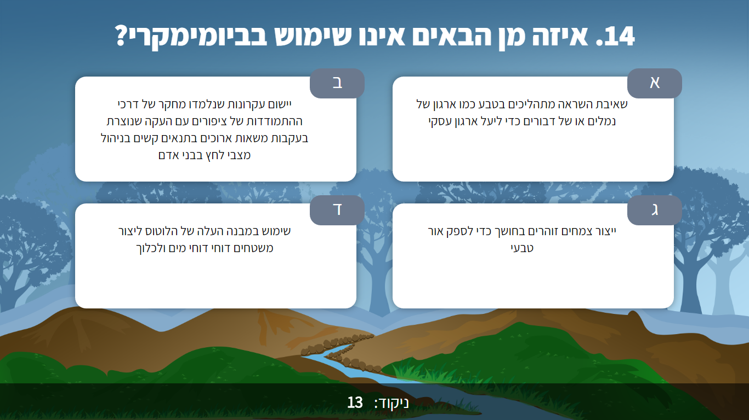

Slide 16
שאלות משחק טריוויה ניקוד

Slide 17
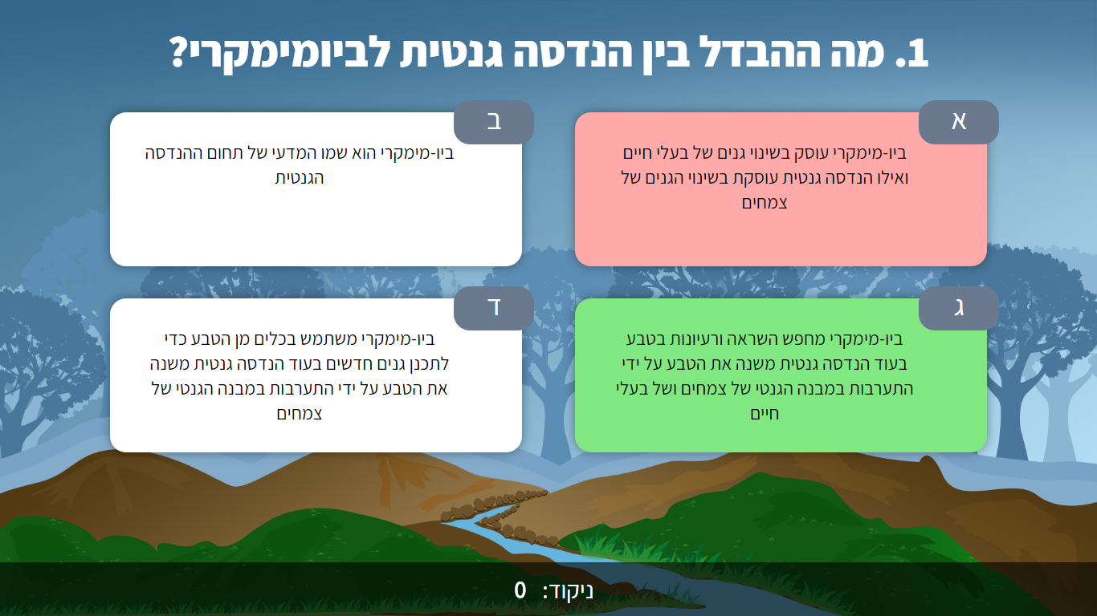
כשבוחרים תשובה שגויה, היא מסומנת באדום והתשובה הנכונה בירוק

Slide 18
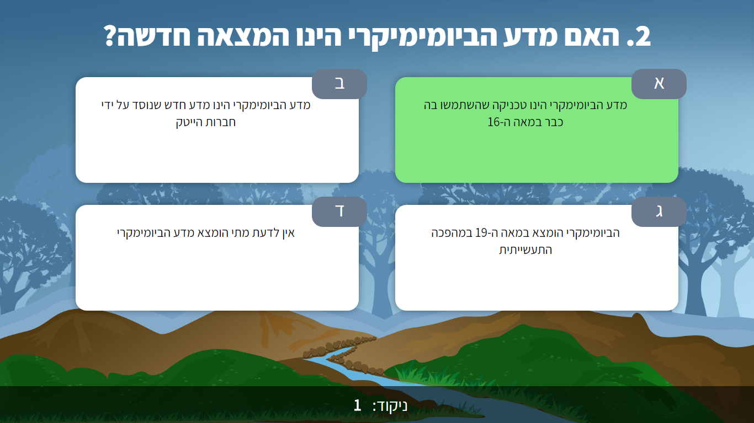
כשבוחרים תשובה נכונה, היא מסומנת בירוק ומקבלים נקודה

